Slide 1
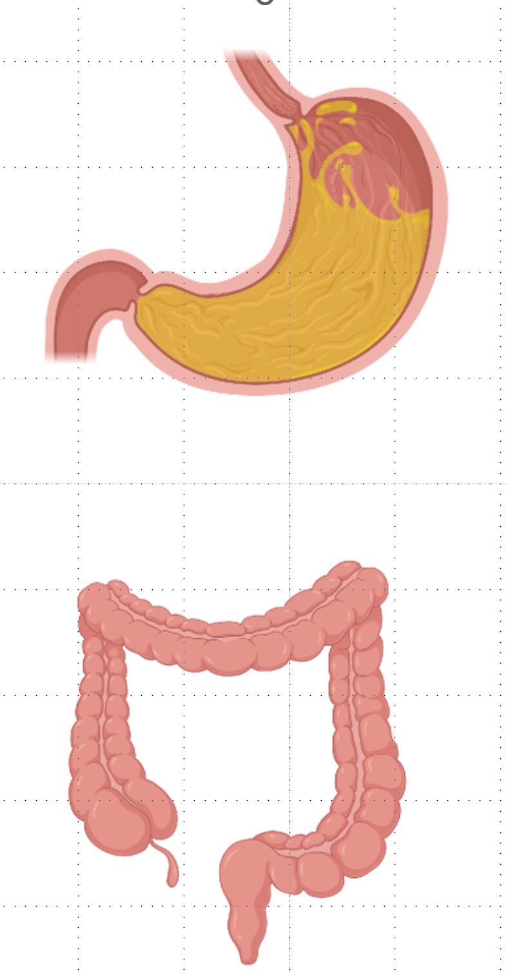
Průjem a zvracení
Zvracení
Průjem

Slide 2

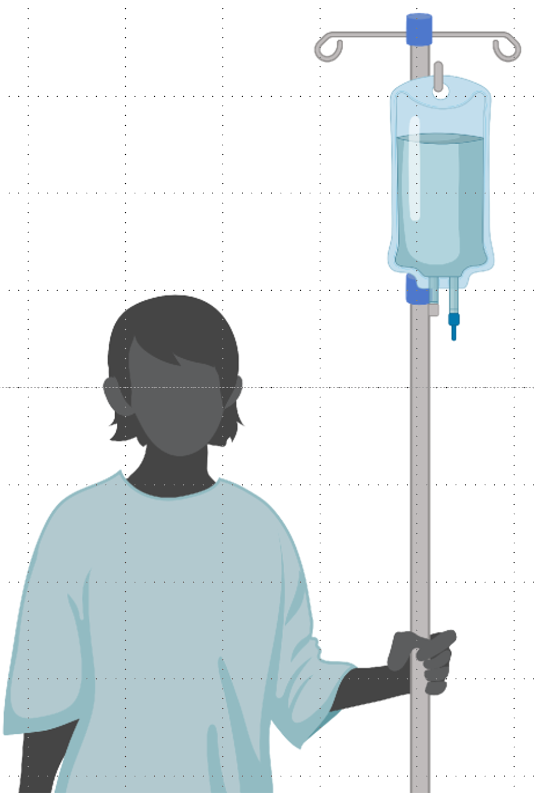
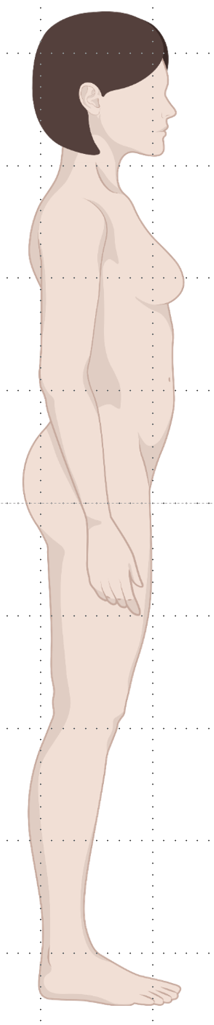

Je nutno chápat kauzální mechanismy a souvislosti poruch vnitřního prostředí
Změny objemu a osmolarity – nutno chápat v kontextu
především s iontovými a acidobazickými poruchami
Zvracení
Kojenci
nezřídka – závažná až život ohrožující komplikace
Dospělí jedinci:
probíhá většinou bez závažných klinických důsledků
Průjem
Notes:
Poruchy objemu a osmolarity je potřeba chápat v souvislostech - ve skutečnosti neexistuje žádná samostatná porucha objemu a osmolarity, vždy jsou tak či onak tak či onak spojeny s dalšími poruchami vnitřního prostředí, minimálně s ionrovými a acidobazickými porucham .
Jako příklad takové komplexní poruchy bych uvedl třeba průjem a zvracení - dospělého to jr dpíš nepříjrmnost, ale u kojenců to může být i závažné.
Ke správné diagnostice a léčení těchto poruch je nutné pochopit a porozumět patogenezu jejich vzniku a způsob uplatnění fyziologických regulačních mechanismů.
K porozumění je třeba hledat kauzální souvislosti a snažit porozumět mechanismu regulací - regulačních orgánů - cirkulace, respirace, ledvin - které řídí homeostázu vnitříního prostředí.

Slide 3
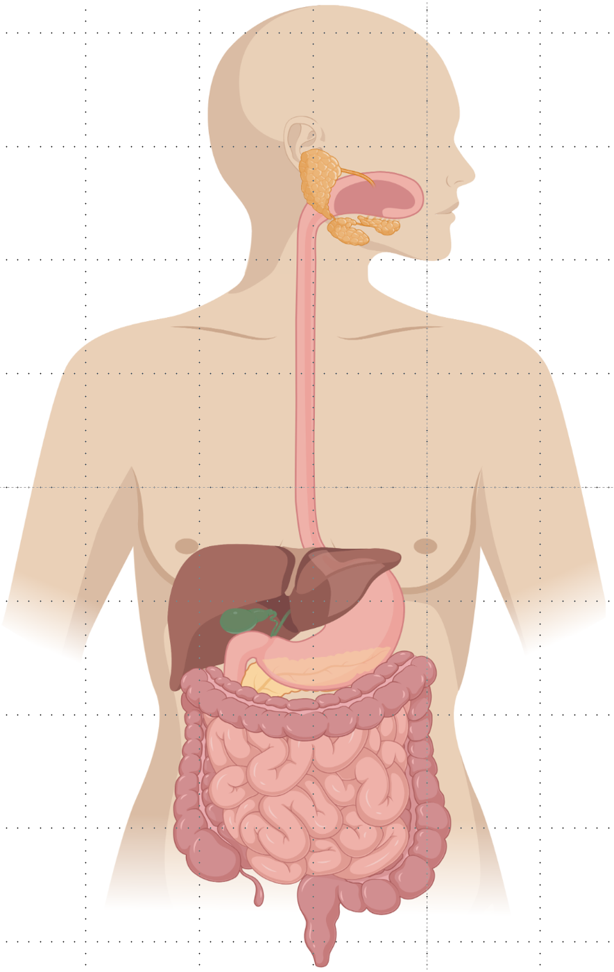
Za normálních okolností
Za patologických okolností
Hyperosmolární dehydratace
Acidobazická nerovnováha
Příjem do lumina GIT:
Iontová nerovnováha
Zvracení
H₂O, Na⁺, K⁺, H⁺, Cl⁻
hypotonická tekutina
2 L – jídlo a pití
1,5 L – slinné žlázy
2 L – žaludeční sekrece
Výdej z lumina GIT:
Absorbce:
0,5 L – žluč
7,5 L – v tenkém střevě
1,5 L – pankreatická sekrece
1,4 L – v tlustého střevě
1,5 L – střevní sekrece
Exkrece:
0,1 L – ve stolici
9 L = celkový příjem do lumina GIT
9 L = celkový výdej z lumina GIT
Průjem
H₂O, Na⁺, K⁺, Cl⁻ , HCO₃⁻
hypotonická tekutina

Slide 4
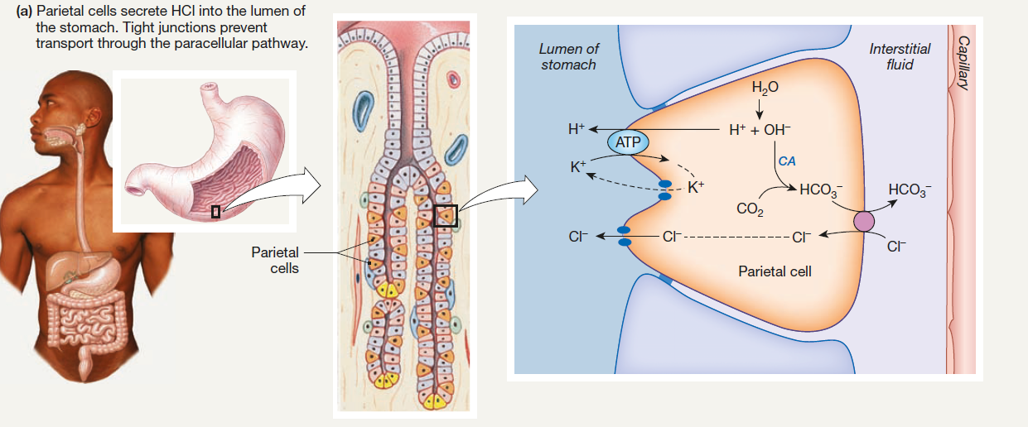
podle © Dee Unlaub Silverthorn: Human Physiology, Sixth Edition, Pearson

Slide 5
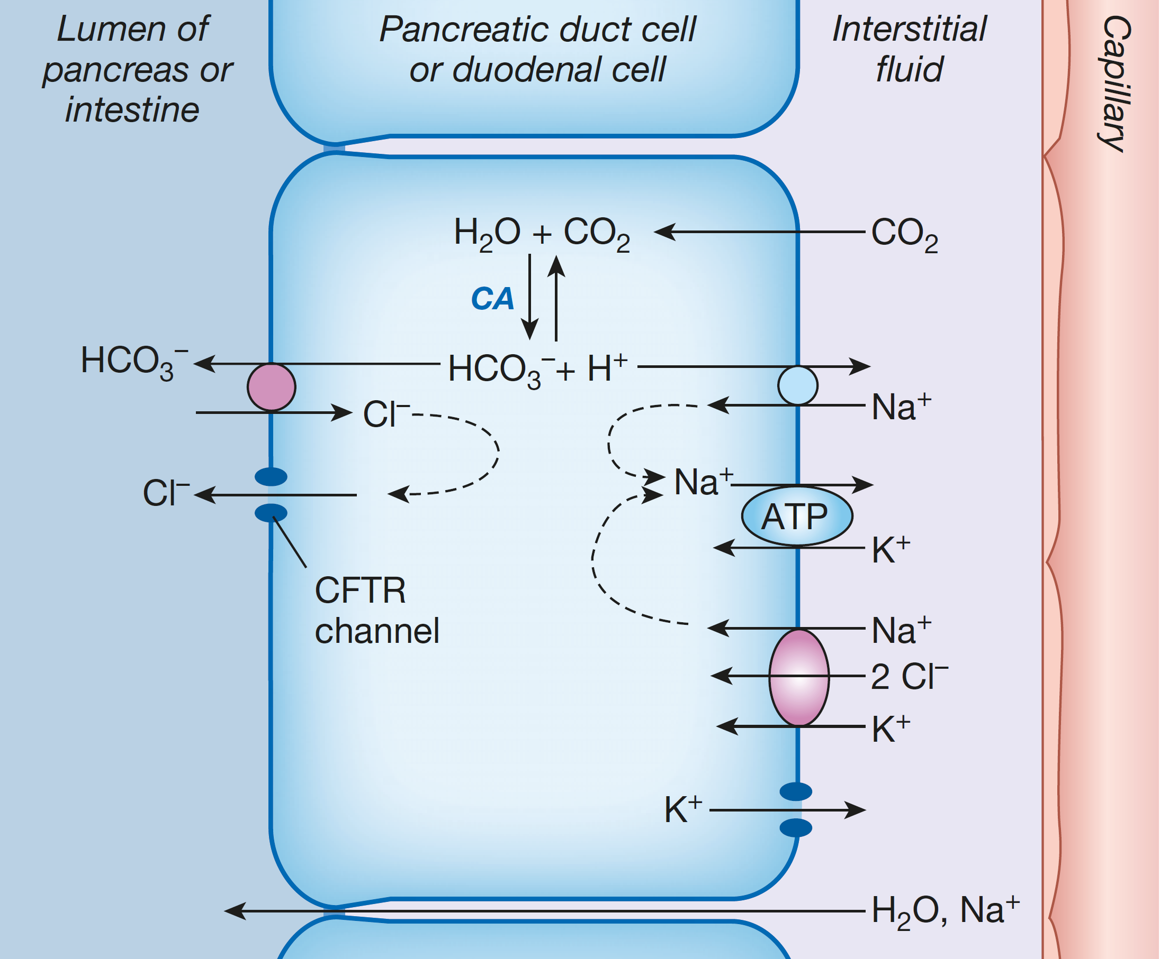
podle
© Dee Unlaub Silverthorn: Human Physiology, Sixth Edition, Pearson

Slide 6
Cystic fibrosis transmembrane conductance regulator (CFTR)
podle
© Dee Unlaub Silverthorn: Human Physiology, Sixth Edition, Pearson

Slide 7
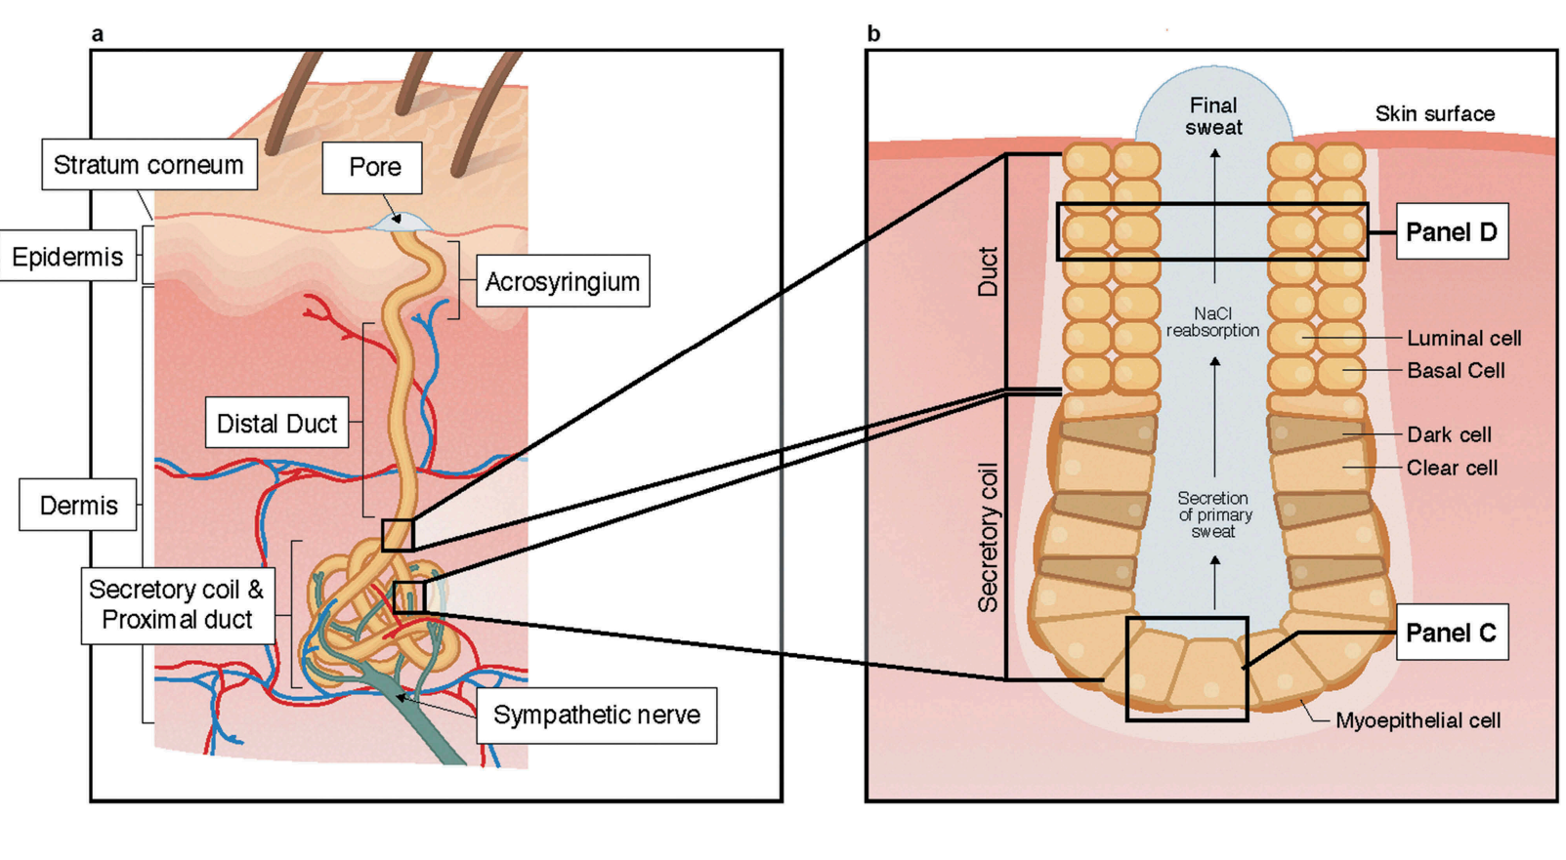

Slide 8
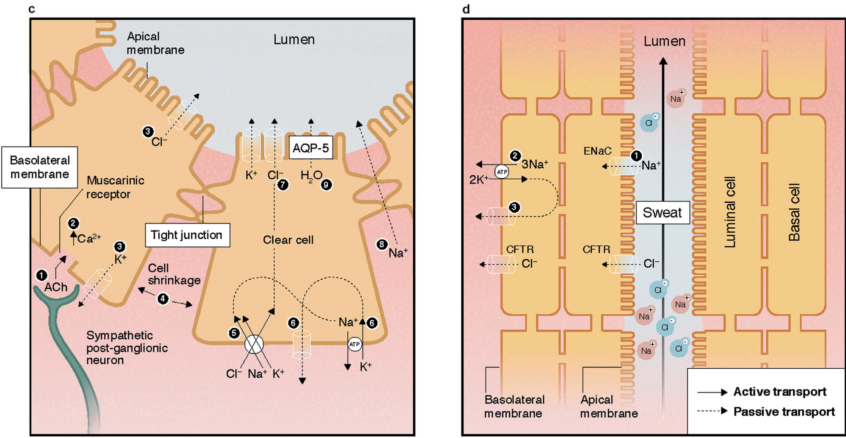
Cystic Fibrosis

Slide 9
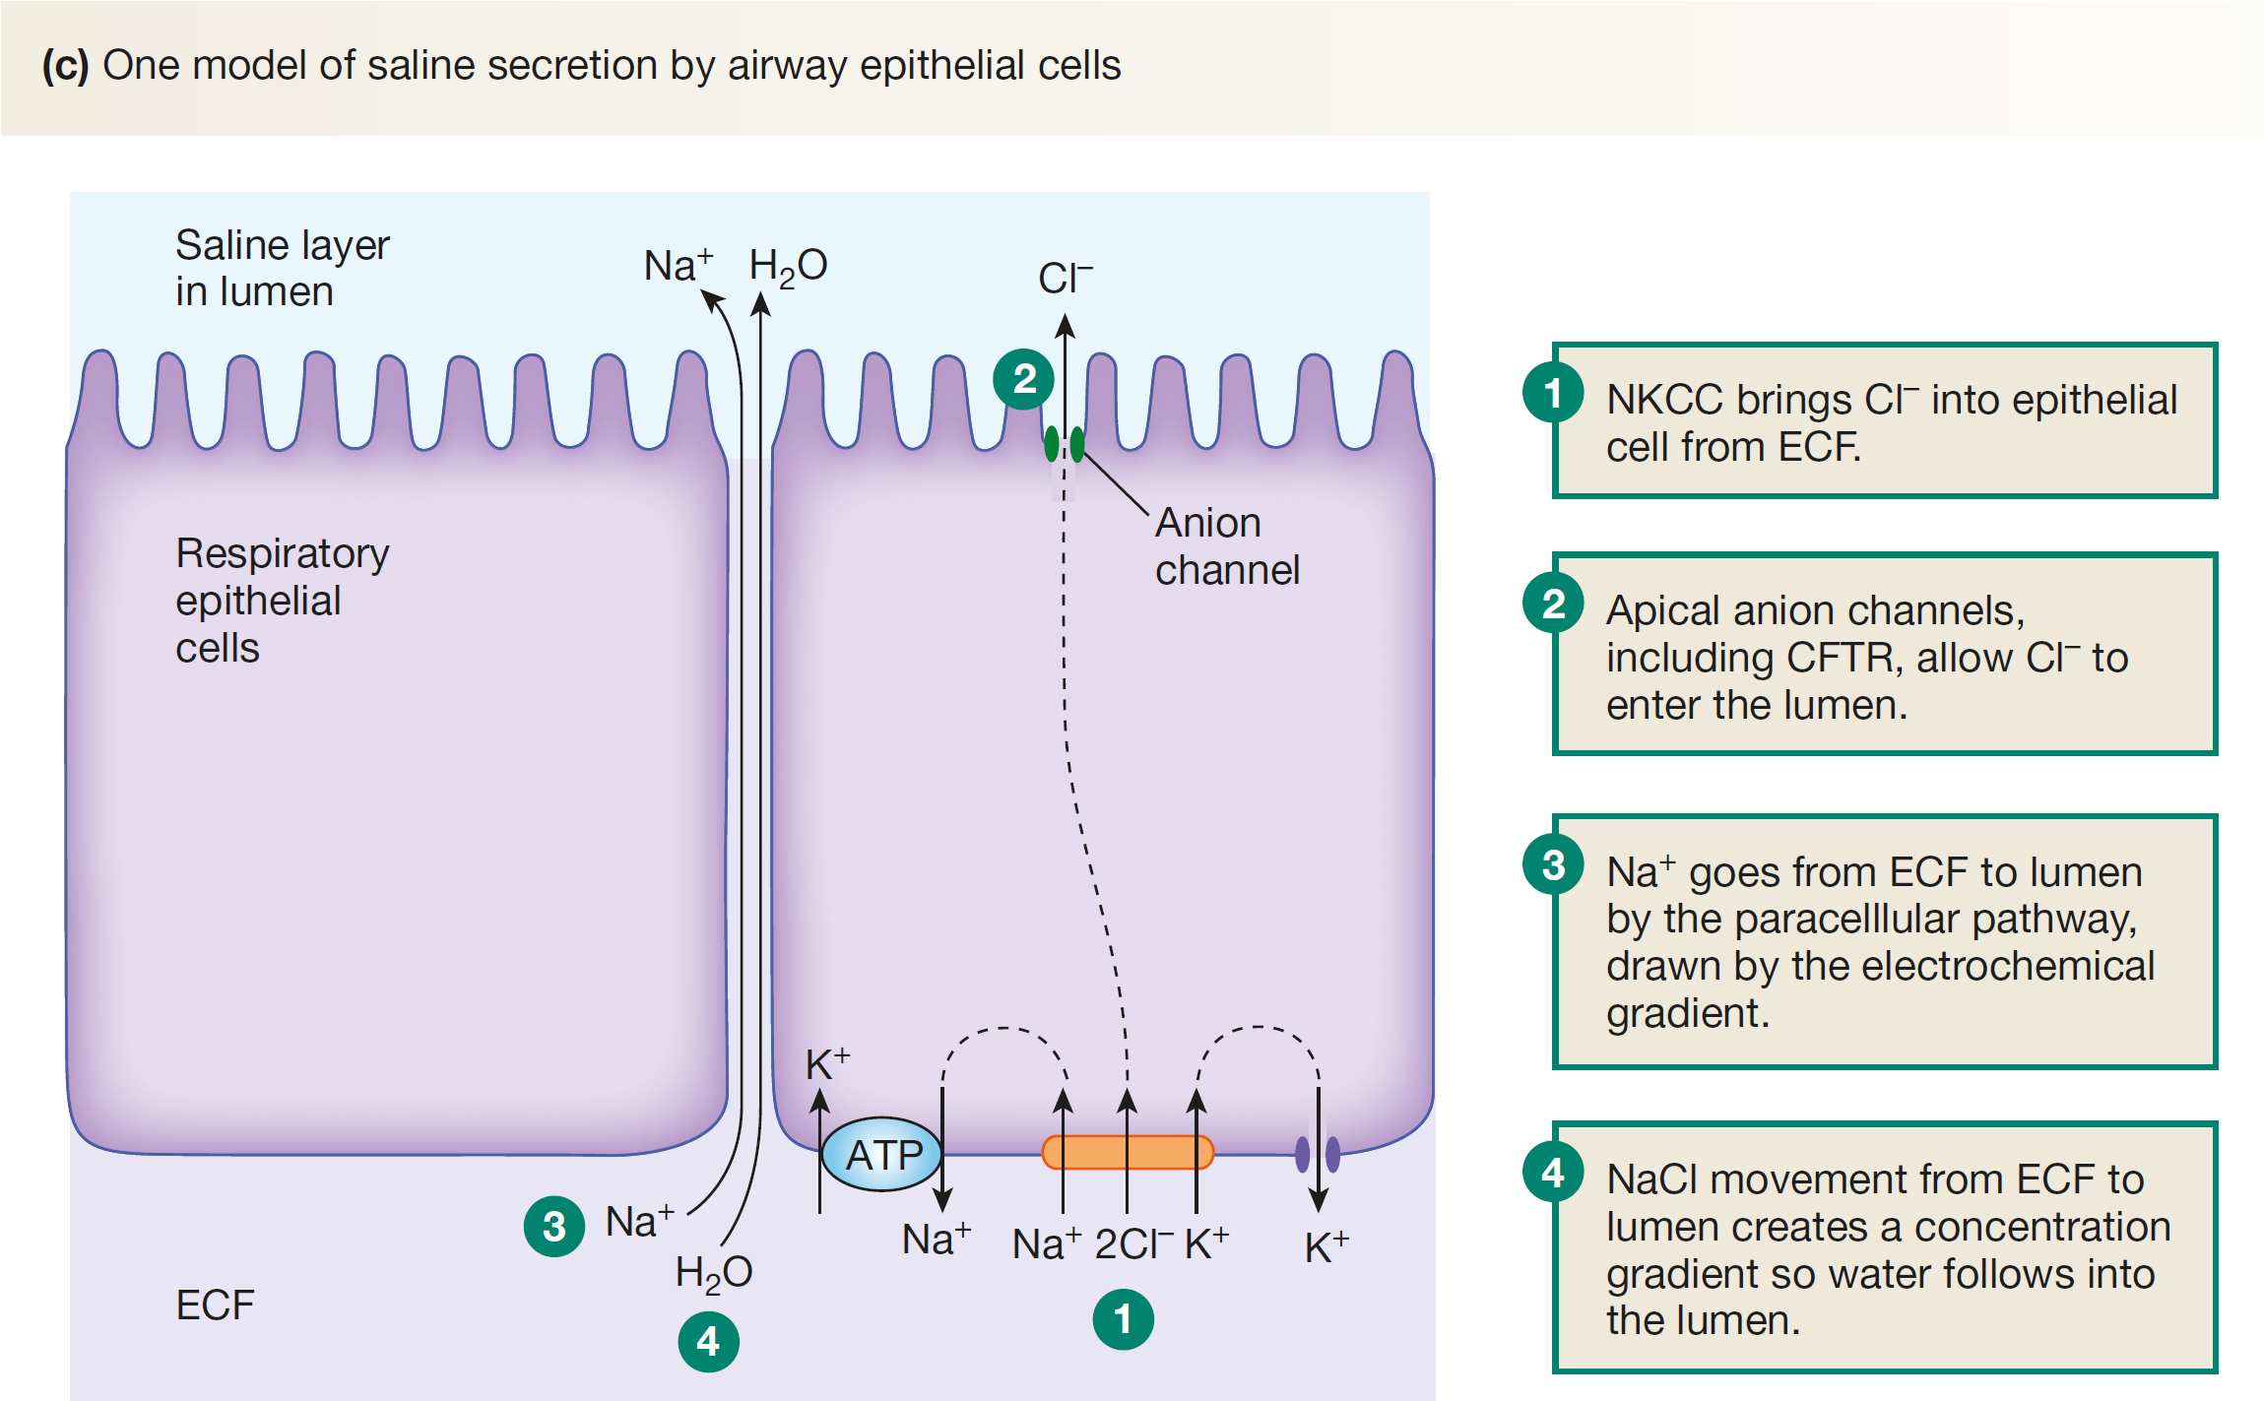
Cystic Fibrosis

Slide 10
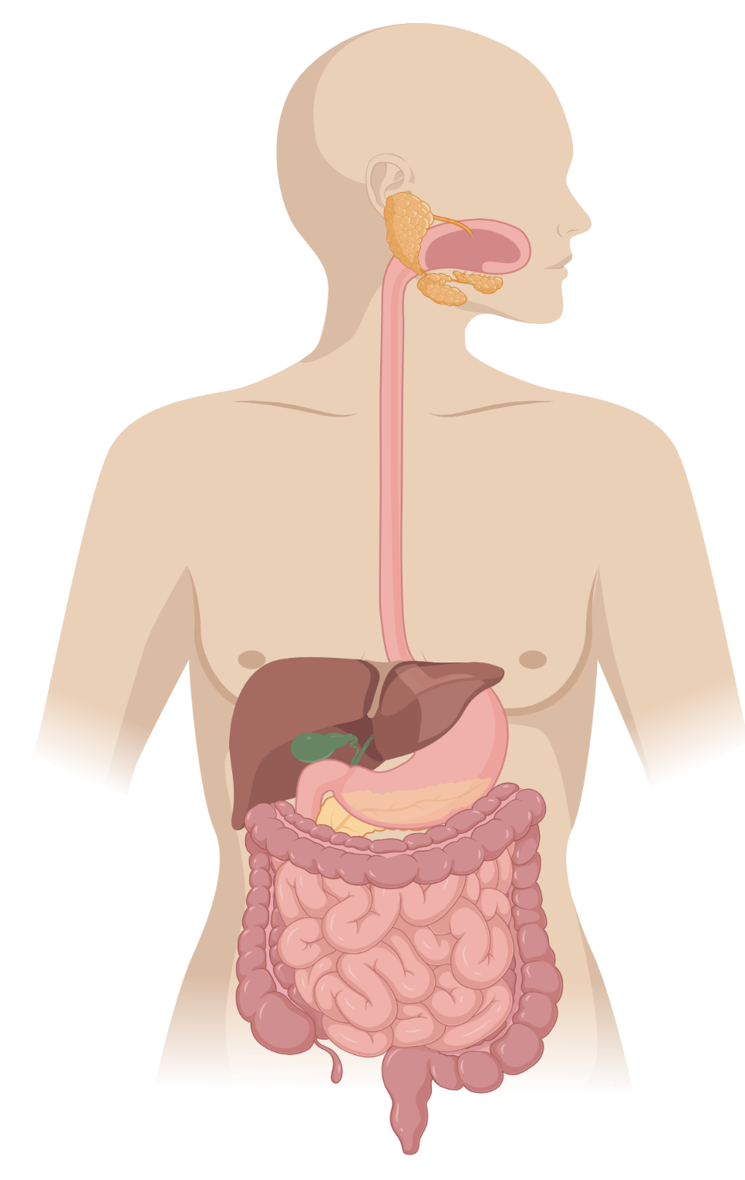
Vyrovnaná bilance
Intersticiální tekutina
[HCO₃⁻]
„alkalická vlna“
čas
Parietální
buňky
Parietální
buňky
HCO₃⁻
jídlo
H⁺
CO₂ + H₂O
Cl⁻
Pankreatické a duodenální buňky
Cl⁻
HCO₃⁻
H⁺
Střevní
epitel

Slide 11
Deplece Cl⁻, retence HCO₃⁻
Intersticiální tekutina
Cl⁻
Zvracení
H⁺
HCO₃⁻
Cl⁻
Parietální
buňky
Parietální
buňky
HCO₃⁻
H⁺
CO₂ + H₂O
Cl⁻
Pankreatické a duodenální buňky
Cl⁻
HCO₃⁻
H⁺
Střevní
epitel

Slide 12
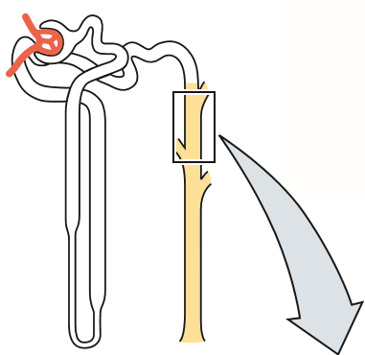
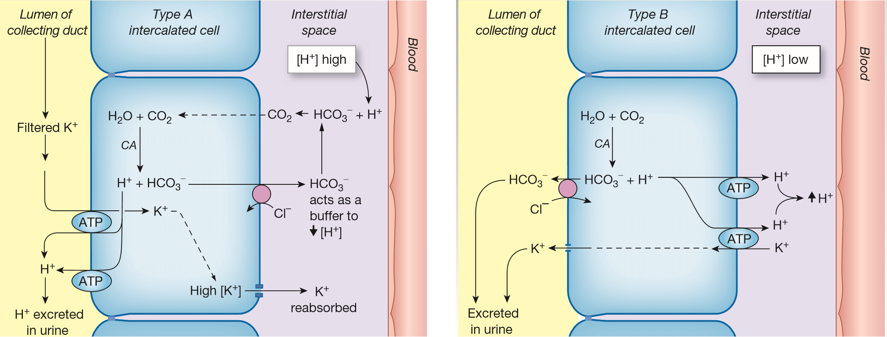
Adaptační reakce ledvin na acidémii
Adaptační reakce ledvin na alkalémii
Lumen sběrných kanálků
Alfa – interkalární buňky
Intersticium ledvin
Lumen sběrných kanálků
Beta – interkalární buňky
Intersticium ledvin
vysoké [H⁺]
Krev
nízké [H⁺]
Krev
K⁺
Acidifikace vnitřního prostředí
Alkalizace vnitřního prostředí
Acidifikace moči
Alkalizace moči
Zpět na obsah
podle © Dee Unlaub Silverthorn: Human Physiology, Sixth Edition, Pearson
Notes:
Při poklesu pH se zapojují alfa interkalární buňky, které acidifikují moč a zvýší tvorbu bikarbonátů, alkalizujících kyselé vnitřní prostředí. Při vzestupu pH se zapojují beta interkalární buňky, které alkalizují moč a acidifikují alkalické vnitřní prostředí. Aby ale mohly beta-intarkalární buňky acidifíkovat vnitřní prostředí, musí být v tubulárním lumen dostatek chloridů. To při hypochloremické alkalóze po zvracení není splněno. Ledviny se proto nemohou zapojit do adaptační reakce na alkalózu. Ba co více – u pacientů s hypochloremickou alkalózou pozorujeme zvýšenou reakci alfa-interkalárních buněk, které acidifikují moč – ještě více alkalizují vnitřní prostředí - hovoří se o tzv. paradoxní acidifikace moči. Jedním z důvodů je to, že alfa-interkalární buňky jsou také stimulovatelné aldosteronem, a díky hyperosmolární dehydrataci je aktivován renin-angiotenzin-aldosteronový systém.

Slide 13
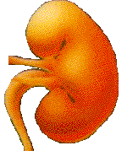
Glomerulární filtrát (norma)
Primární příčina: Ztráty Cl⁻ a H⁺ zvracením
Glomerulární filtrát (hypochloremická alkalóza)
Na⁺
Na⁺
Cl⁻
Cl⁻
Deplece chloridů
Cl⁻
H⁺
Reabsorbce sodíku s chloridy je snížena
Readsorbce sodíku s chloridy
Metabolická alkalóza
Na⁺
Na⁺
H⁺
H⁺
Cl⁻
Cl⁻
K⁺
K⁺
Zvyšuje se nabídka sodíku pro směnu za draslík a H⁺
Zbytek sodíku směňován za draslík a H⁺
Intracelulární tekutina
K⁺
K⁺
Deplece draslíku
Na⁺
Na⁺
H⁺
H⁺
Stoupá exkrece draslíku a bez ohledu na metabolickou alkalózu se acidifikace moči zvyšuje
K⁺
K⁺
H⁺
H⁺
K⁺
H⁺
Paradoxní acidifikace moči
Zvýšený odpad draslíku
NH₄⁺
Notes:
Za normálních okolností jsou v ledvinách resorbovány chloridy spolu se sodíkovými kationty. Zbytek sodíkových iontů je resorbován výměnou za draselné a vodíkové ionty. Protože hladina chloridů poklesla, díky jejich ztrátám při zvracení, je také méně chloridů filtrováno do glomerulárního filtrátu, snižuje se také i množství sodíkových iontů resorbovaných spolu s chloridy – proto se nemohou zapojit beta-interkalární buňky do adaptační odpovědi ledvin a alkalózu. Zvyšuje se proto nabídka resorbce sodíku výměnou za sekreci draslíku a sekreci vodíkových iontů alfainterkalárními buňkami – a vyvíjí se paradoxní acidifikace moči. Navíc je resorpce sodíku zvýšena díky hyperosmotické dehydrataci a následné aktivaci renin-angiotenzin- aldosteronového systému. Zvyšuje se proto sekrece draslíku. Přesto, že pacient již nezvrací, alkalóze je prohlubována ztrátou vodíkových iontů ledvonami. Krom toho, zvýšená sekrece draslíku vede k postupnému rozvoji deplece draslíku – draslík je uvolňován ze zásob v buňkách a ztrácí se močí, místo draslíku vstupují do buněk vodíkové ionty a tím dále udržují a prohlubují alkalózu. Řešení tohoto stavu je jednoduché – je třeba organismu dodat chloridy – a ledviny to již často vykorigují sami. Ostatně, každý opilec ví, že po tzv. excessus in baccho – pomáhá kyselá okurka a slaná polévka.

Slide 14
Vyrovnaná bilance
Intersticiální tekutina
H⁺
Cl⁻
Na⁺
Na⁺
Cl⁻
Cl⁻
H₂O
H₂O
Notes:
Nyní se podívejme na další poruchu – průjem. V tlustém střevě na normálních okolností vstřebává 1,4-2 l tekutiny – převážně díky adsobci sodíku, chloridů a osmoticky vázané vody.

Slide 15
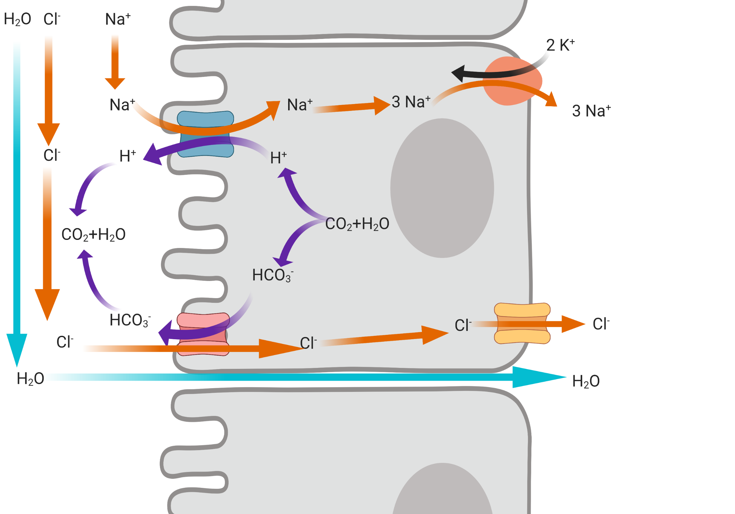
NHE pumpa
Intersticiální tekutina
Lumen střeva
AE pumpa
Notes:
O vstřebávání sodíku se stará NHE pumpa, která vstřebává sodíkový kationt výměnou za vodíkoví iont a chloridový aniont se vstřebává AE pumpou výměnou za do střeva secernované chloridy. Sekrece H+ a bikarbonátů do střeva je ekvimolární, což nevede k žádným posunům v acidobazické rovnováze. Se sodíkem a chloridami se také osmoticky vstřebává voda.

Slide 16
NHE pumpa
Intersticiální tekutina
Lumen střeva
AE pumpa
Notes:
Při průjmu přichází do tlustého střeva větší objem – tedy více sodíku, chloridů i vody. Zvyšují se proto nároku na práci NHE pumpy (vstřebávající sodík) a AE pumpy, vstřebávající chloridy. Pumpy zvyšují svou aktivitu.

Slide 17
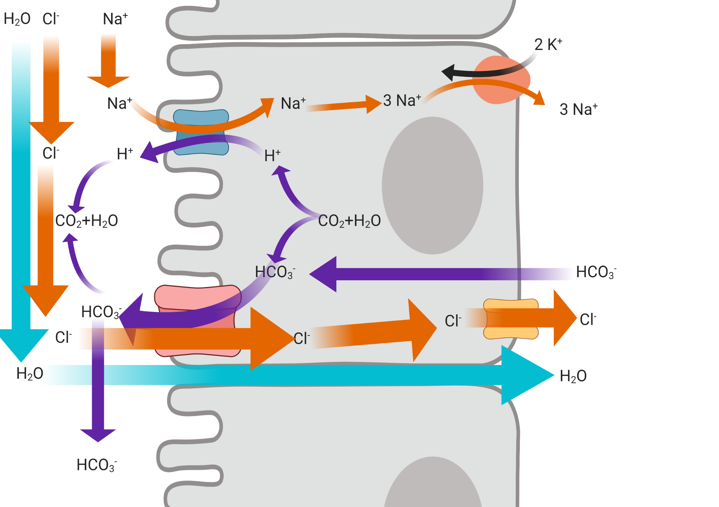
Ztráty hypotonické tekutiny
Hypertonická dehydratace
NHE pumpa
Intersticiální tekutina
Lumen střeva
AE pumpa
Cl⁻
Cl⁻
HCO₃⁻
K⁺
HCO₃⁻
Ztráty draslíku
Hyperchloremická acidóza
Notes:
Problém spočívá v tom, že AE pumpa, vyměňující bikarbonát za chloridy, má větší maximální kapacitu než NHE pumpa. Důsledkem je to, že do vnitřního prostředí přichází více chloridů, výměnou za bikarbonáty. Rozvíjí se hyperchloremická acidóza. Ztráty hypotonické tekutiny vedou k hypertonické dehydrataci. Protože v tlustém střevě se také vstřebává draslík, který se při půjmech nestačí vstřebat, proto průjmy jsou nezřídka provázeny i ztrátami draslíku.

